Slide 1
Professionalisering Sociaal Werk
Karin Kleine
Deelprojectleider registratie

Slide 2
Resultaten Actieprogramma Professionalisering tot nu toe
10 competenties maatschappelijke ondersteuning
Stimuleringsregeling Leren en Ontwikkelen Professionals Welzijn & Maatschappelijke Dienstverlening
http://www.professionalisereninwelzijn.nl/
Hier sta ik (voor)!: training voor welzijnsprofessionals
Verkenning beroepscode en beroepsregistratie kinder- en-jongerenwerkers
Samenwerking Wmo-werkplaatsen
Het huis van de sociaal werker

Slide 3
Partners Actieprogramma
Initiatiefnemers:
Partners:

Slide 4
Deelproject Beroepsregister
Is een initiatief van Actieprogramma Professionalisering ( o.a. vakbonden, beroepsverenigingen, SWN)
Is een onderdeel van beroepsontwikkeling ( cliëntgericht werken, beroepstrots)
Gestart in 2015, in 2016 echt aan de slag, in 2017 afronden)
Nu extra subsidie vanuit VWS. ( BCP, deskundigheidsbevordering, beroepscode, criteria)
Vandaag nadenken over zinvolle criteria

Slide 5
Sociaal werkers op mbo en hbo niveau

Slide 6
Waarom registratie?
Persoonlijk keurmerk voor de professional;
Verder ontwikkelen vakmanschap
Ondersteunt autonomie van de professional
Geeft cliënten vertrouwen in kwaliteit van de professional
Beroepstrots
Soms vragen gemeenten om registratie

Slide 7
Wat hoort bij registratie?
Beroepscompetentieprofiel
Beroepscode
Registratiecriteria
Herregistratie eisen (deskundigheidsbevordering)
Afspraken wat er gebeurt als iemand zich niet aan de code houdt

Slide 8
Leren en ontwikkelen
Professional wil zich verder ontwikkelen tot bekwame beroepskracht
Neemt deel aan ontwikkelactiviteiten
Beheerst de competenties op het niveau van bekwame beroepskracht
Past deze toe in de praktijk
De resultaten van de organisatie verbeteren

Slide 9
Succes van leren

Slide 10
Formeel/informeel leren

Slide 11
Welke vormen van leren zijn er?
Rolmodel
Feedback
Meelopen met collega
Training, opleiding/e-learning
Boek lezen
Reflecteren
Casuïstiek bespreken
Onderzoeken eigen werk
Dialoog gesprekken
etc

Slide 12
Wat willen we borgen met beroepsregistratie?
Vakbekwaam om beroep te kunnen uitoefenen:
Beschikken over juiste kennis
Beschikken over juiste vaardigheden
Juiste attitude
Werken volgens richtlijnen en standaarden
Blijvend in ontwikkeling

Slide 13
Hoe meten we vakbekwaamheid?
Feedback collega’s?
Feedback klanten?
Porfolio met beroepsproducten?
Certificaten?
Assessment?
Werkervaring?
Punten voor opleidingen
?

Slide 14
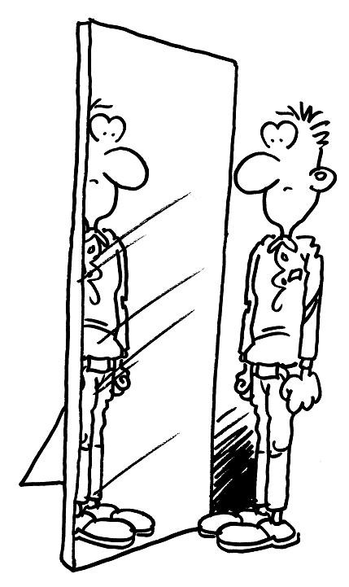
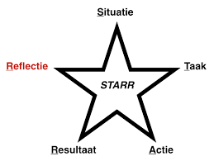
Portfolio

Slide 15
Opbouw portfolio
Stap 1: formuleren van leerdoelen
Stap 2: Zelf op zoek naar inhoud en vormen van leren
Stap 3: Bijhouden van portfolio
Stap 4: Collega’s betrekken bij ontwikkeling
Stap 5: Peerreview/ ontwikkkelgesprek

Slide 16
Enquête
219 mensen vinden werkervaring belangrijk (41 niet)
In het directe contact leer je de praktijk, de hulpvragers, je netwerk en jezelf kennen.
Kijkend naar mijzelf, ja. Heb ik enorm veel ervaring opgedaan tijdens het werk zelf. Daar kan de opleiding alleen niet tegenop. Ervaring is een onmiskenbare factor.
Diploma is klein onderdeel werkervaring het grootste gedeelte

Slide 17
80% geeft aan dat het belangrijk is dat professionals op
de hoogte zijn van nieuwe kennis en ontwikkelingen die van belang zijn voor het beroep.

